Slide 1
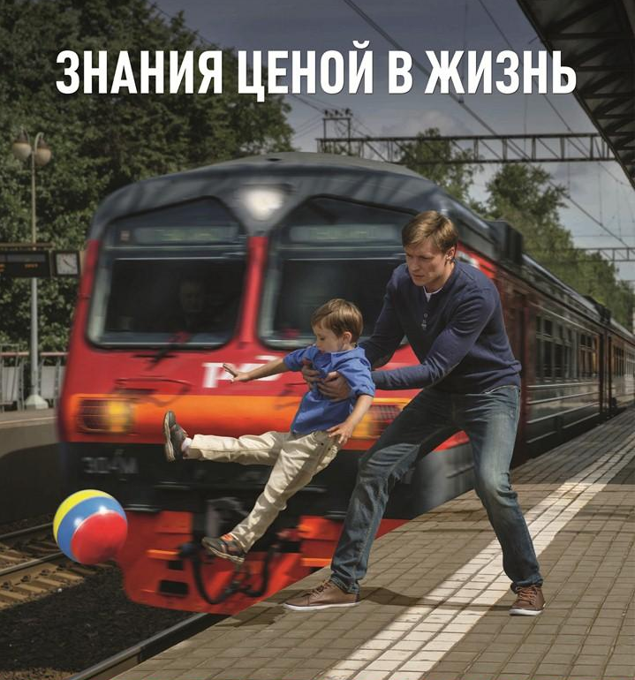
УВАЖАЕМЫЕ РОДИТЕЛИ, БАБУШКИ и ДЕДУШКИ!
Горьковская железная дорога – филиал ОАО «РЖД» выражает тревогу, в связи с резким ростом гибели и травмирования детей на объектах железной дороги.
В 2016 году получили травмы от движущихся поездов и воздействия электротока 24 подростка (возрастом от 11 до 17 лет), из них со смертельным исходом 12 человек. С начала 2017 года уже травмировано 18 подростков, из них 9 со смертельным исходом (одному мальчику было три с половиной года).
В целях предупреждения гибели и травмирования несовершеннолетних необходимо объяснить детям и подросткам, что:
- запрещено переходить железнодорожные пути перед приближающимся поездом, необходимо ходить только в установленных местах по пешеходным переходам и мостам;
- не допускается детям играть вблизи железнодорожных путей, а также на мостах;
- категорически запрещено подниматься на вагоны и цистерны стоящих поездов, так как можно попасть в опасную зону воздействия высокого напряжения 27000 В от линий контактной сети;
Рекомендуем довести до подростков, что применение наушников и разговоры по мобильному телефону около железнодорожных путей не позволит своевременно услышать приближение поезда и может привести к травмированию и гибели.
Соблюдение правил безопасности на железной дороге позволит сохранить здоровье и жизнь ваших детей! НЕ ОСТАВЛЯЙТЕ МАЛОЛЕТНИХ ДЕТЕЙ ОДНИХ БЕЗ НАДЗОРА!

Slide 2


Slide 3

УВАЖАЕМЫЕ РОДИТЕЛИ, БАБУШКИ и ДЕДУШКИ!
Горьковская железная дорога – филиал ОАО «РЖД» выражает тревогу, в связи с резким ростом гибели и травмирования детей на объектах железной дороги.
В 2016 году получили травмы от движущихся поездов и воздействия электротока 24 подростка (возрастом от 11 до 17 лет), из них со смертельным исходом 12 человек. С начала 2017 года уже травмировано 18 подростков, из них 9 со смертельным исходом (одному мальчику было три с половиной года).
В целях предупреждения гибели и травмирования несовершеннолетних необходимо объяснить детям и подросткам, что:
- запрещено переходить железнодорожные пути перед приближающимся поездом, необходимо ходить только в установленных местах по пешеходным переходам и мостам;
- не допускается детям играть вблизи железнодорожных путей, а также на мостах;
- категорически запрещено подниматься на вагоны и цистерны стоящих поездов, так как можно попасть в опасную зону воздействия высокого напряжения 27000 В от линий контактной сети;
Рекомендуем довести до подростков, что применение наушников и разговоры по мобильному телефону около железнодорожных путей не позволит своевременно услышать приближение поезда и может привести к травмированию и гибели.
Соблюдение правил безопасности на железной дороге позволит сохранить здоровье и жизнь ваших детей! НЕ ОСТАВЛЯЙТЕ МАЛОЛЕТНИХ ДЕТЕЙ ОДНИХ БЕЗ НАДЗОРА!

Slide 4
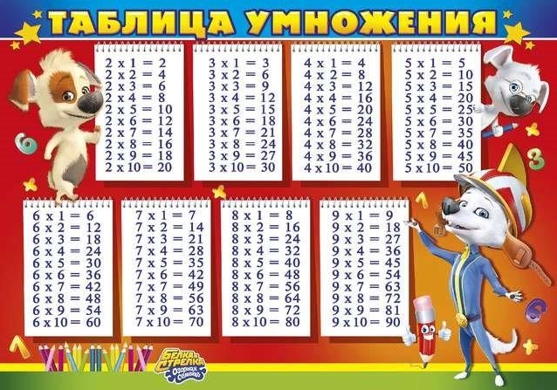

Slide 5

УВАЖАЕМЫЕ РОДИТЕЛИ, БАБУШКИ и ДЕДУШКИ!
Горьковская железная дорога – филиал ОАО «РЖД» выражает тревогу, в связи с резким ростом гибели и травмирования детей на объектах железной дороги.
В 2016 году получили травмы от движущихся поездов и воздействия электротока 24 подростка (возрастом от 11 до 17 лет), из них со смертельным исходом 12 человек. С начала 2017 года уже травмировано 18 подростков, из них 9 со смертельным исходом (одному мальчику было три с половиной года).
В целях предупреждения гибели и травмирования несовершеннолетних необходимо объяснить детям и подросткам, что:
- запрещено переходить железнодорожные пути перед приближающимся поездом, необходимо ходить только в установленных местах по пешеходным переходам и мостам;
- не допускается детям играть вблизи железнодорожных путей, а также на мостах;
- категорически запрещено подниматься на вагоны и цистерны стоящих поездов, так как можно попасть в опасную зону воздействия высокого напряжения 27000 В от линий контактной сети;
Рекомендуем довести до подростков, что применение наушников и разговоры по мобильному телефону около железнодорожных путей не позволит своевременно услышать приближение поезда и может привести к травмированию и гибели.
Соблюдение правил безопасности на железной дороге позволит сохранить здоровье и жизнь ваших детей! НЕ ОСТАВЛЯЙТЕ МАЛОЛЕТНИХ ДЕТЕЙ ОДНИХ БЕЗ НАДЗОРА!

Slide 6
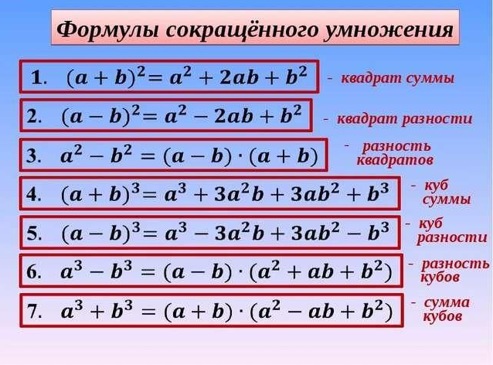

Slide 7
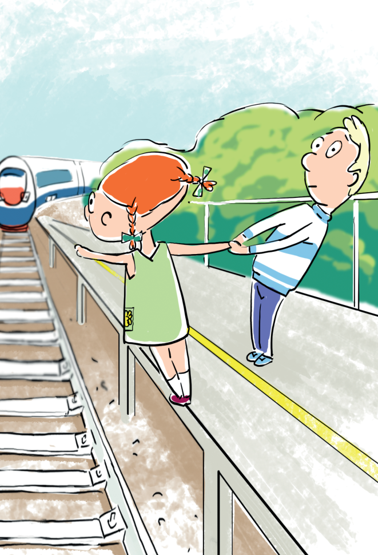
УВАЖАЕМЫЕ РОДИТЕЛИ, БАБУШКИ и ДЕДУШКИ!
Горьковская железная дорога – филиал ОАО «РЖД» выражает тревогу, в связи с резким ростом гибели и травмирования детей на объектах железной дороги.
В 2016 году получили травмы от движущихся поездов и воздействия электротока 24 подростка (возрастом от 11 до 17 лет), из них со смертельным исходом 12 человек. С начала 2017 года уже травмировано 18 подростков, из них 9 со смертельным исходом (одному мальчику было три с половиной года).
В целях предупреждения гибели и травмирования несовершеннолетних необходимо объяснить детям и подросткам, что:
- запрещено переходить железнодорожные пути перед приближающимся поездом, необходимо ходить только в установленных местах по пешеходным переходам и мостам;
- не допускается детям играть вблизи железнодорожных путей, а также на мостах;
- категорически запрещено подниматься на вагоны и цистерны стоящих поездов, так как можно попасть в опасную зону воздействия высокого напряжения 27000 В от линий контактной сети;
Рекомендуем довести до подростков, что применение наушников и разговоры по мобильному телефону около железнодорожных путей не позволит своевременно услышать приближение поезда и может привести к травмированию и гибели.
Соблюдение правил безопасности на железной дороге позволит сохранить здоровье и жизнь ваших детей! НЕ ОСТАВЛЯЙТЕ МАЛОЛЕТНИХ ДЕТЕЙ ОДНИХ БЕЗ НАДЗОРА!

Slide 8
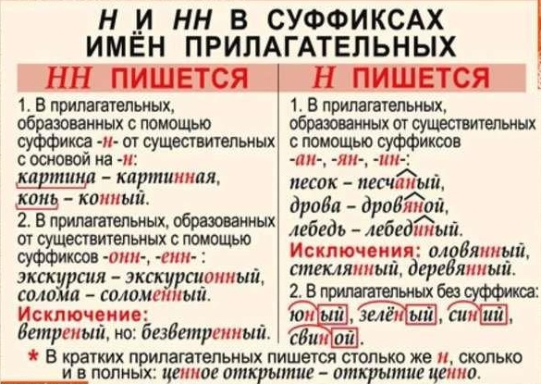

Slide 9
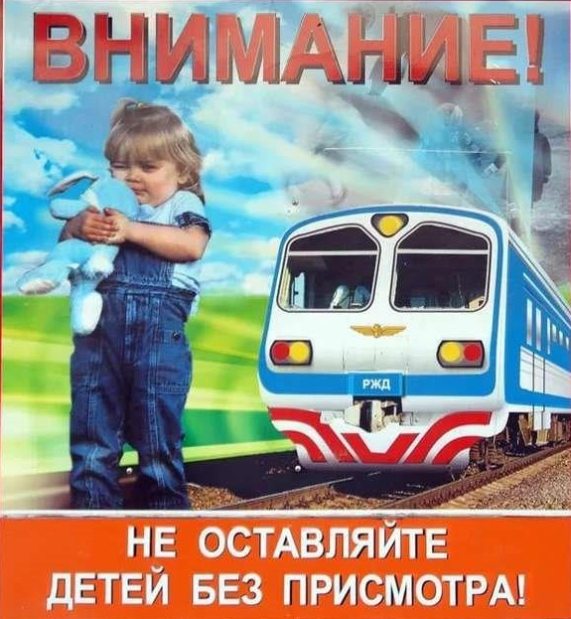
УВАЖАЕМЫЕ РОДИТЕЛИ, БАБУШКИ и ДЕДУШКИ!
Горьковская железная дорога – филиал ОАО «РЖД» выражает тревогу, в связи с резким ростом гибели и травмирования детей на объектах железной дороги.
В 2016 году получили травмы от движущихся поездов и воздействия электротока 24 подростка (возрастом от 11 до 17 лет), из них со смертельным исходом 12 человек. С начала 2017 года уже травмировано 18 подростков, из них 9 со смертельным исходом (одному мальчику было три с половиной года).
В целях предупреждения гибели и травмирования несовершеннолетних необходимо объяснить детям и подросткам, что:
- запрещено переходить железнодорожные пути перед приближающимся поездом, необходимо ходить только в установленных местах по пешеходным переходам и мостам;
- не допускается детям играть вблизи железнодорожных путей, а также на мостах;
- категорически запрещено подниматься на вагоны и цистерны стоящих поездов, так как можно попасть в опасную зону воздействия высокого напряжения 27000 В от линий контактной сети;
Рекомендуем довести до подростков, что применение наушников и разговоры по мобильному телефону около железнодорожных путей не позволит своевременно услышать приближение поезда и может привести к травмированию и гибели.
Соблюдение правил безопасности на железной дороге позволит сохранить здоровье и жизнь ваших детей! НЕ ОСТАВЛЯЙТЕ МАЛОЛЕТНИХ ДЕТЕЙ ОДНИХ БЕЗ НАДЗОРА!

Slide 10


